Slide 1
Задание: Тестирование формы регистрации
60 минута на выполнение
Инструкции к заданию
Вы познакомились с первой и самой популярной техникой тест-дизайна. Теперь самое время применить ее на практике.
У вас есть требование с валидациями для полей "Логин" и "Пароль" на странице регистрации. Учитывайте, что оба поля принимают не просто буквы, а латиницу
Задача
Заполните таблицу тестовыми данными для проверки этих полей с учетом создания классов эквивалентности и граничных значений.
Добавьте ссылку на таблицу в файл README.md с описанием.
Шаблон таблицы для заполнения можно найти в папке ( 4 Шаблон таблицы (пустой) )

Slide 2
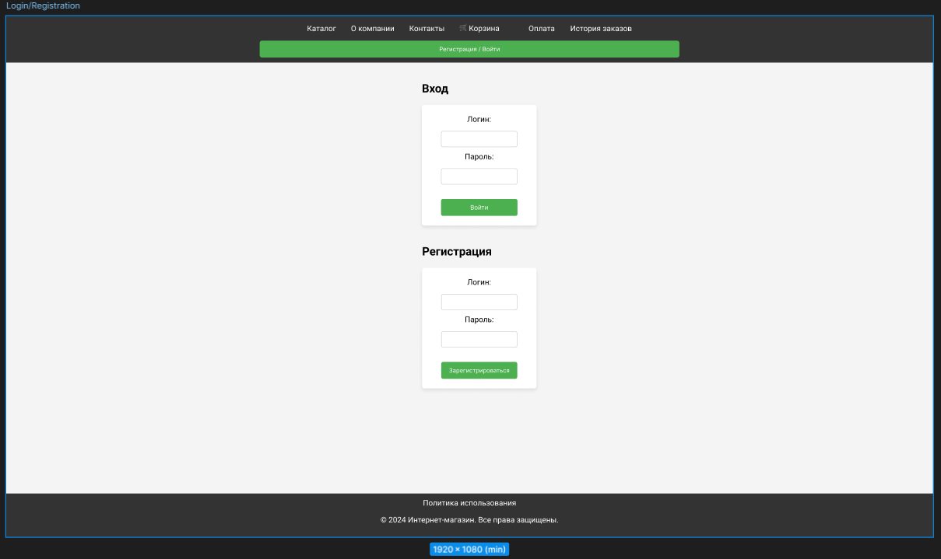
ID1 Регистрация пользователя / User Registration
RU: Как новый пользователь,
Я хочу создать аккаунт на сайте, Чтобы иметь доступ к персонализированным функциям и содержанию.
Критерии приемки:
Пользователь должен ввести имя пользователя и пароль для создания аккаунта.
Имя пользователя должно содержать от 3 до 15 символов и может включать буквы, цифры и символы: _.
Пароль должен содержать не менее 8 символов, включая минимум одну букву и одну цифру.
При успешной регистрации кнопка “Войти” заменяется на кнопку “Выйти”.
Исключительные случаи:
Если имя пользователя или пароль не соответствуют требованиям, пользователь видит сообщение: “Логин должен содержать от 3 до 15 символов и может включать буквы, цифры и символы: _. Пароль должен содержать не менее 8 символов, включая минимум одну букву и одну цифру”.
При ошибке на сервере пользователь получает сообщение: “Произошла ошибка при обработке запроса”.

Slide 3
EN: As a new user,
I want to create an account on the website, So that I can access personalized features and content.
Acceptance Criteria:
The user must enter a username and password to create an account.
The username must contain 3 to 15 characters and can include letters, numbers, and symbols: _.
The password must be at least 8 characters long, including at least one letter and one number.
The button “Войти” should change to “Выйти” after successful registration.
Exception Cases:
If the username or password does not meet the requirements, the user sees the message: “The username must contain 3 to 15 characters and can include letters, numbers, and symbols: _. The password must be at least 8 characters long, including at least one letter and one number”.
In case of a server error, the user receives the message: “An error occurred while processing the request”.

Slide 4
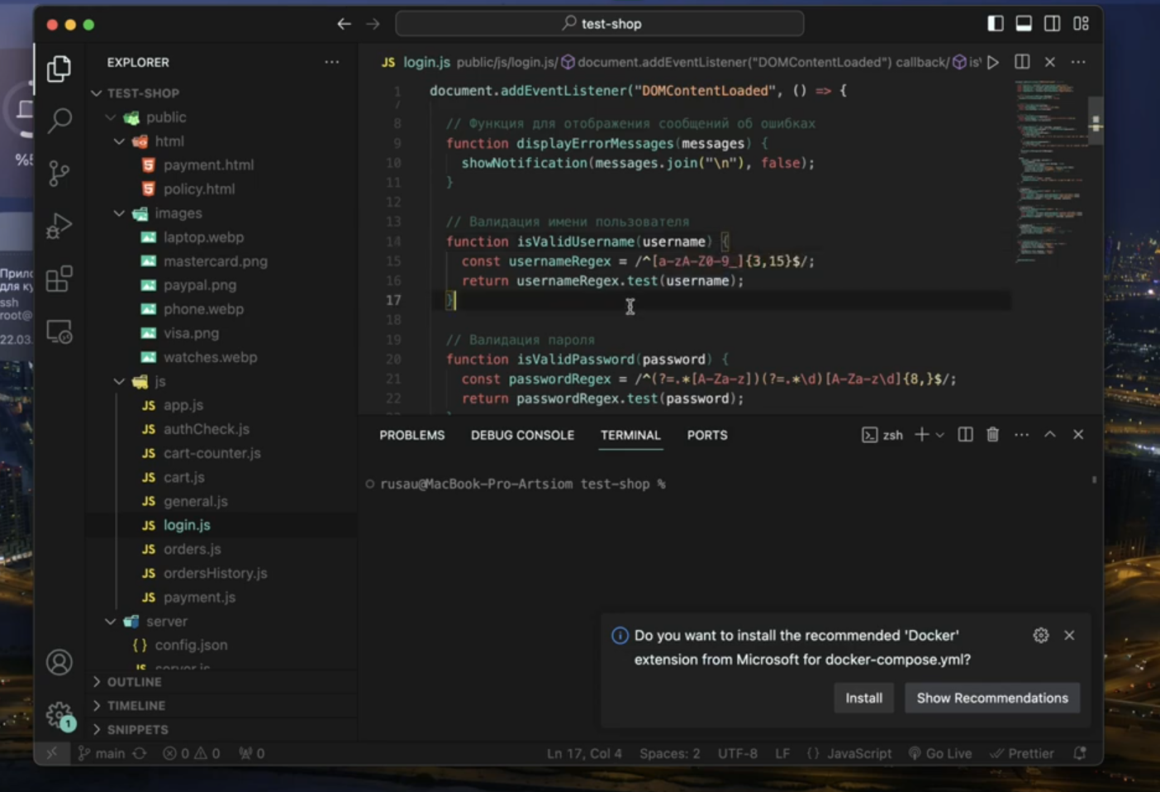
Если есть доступ к коду то можно посмотреть какая валидация там. Но у нас такого пока что нет.
Например функция isValidUsername() говорит о том что можно использовать только от a-z до A-Z и цифры от 3 до 15 и еще нижное подчеркивание

Slide 5
.

Slide 6
.

Slide 7
.

Slide 8
.

Slide 9
.

